Slide 1
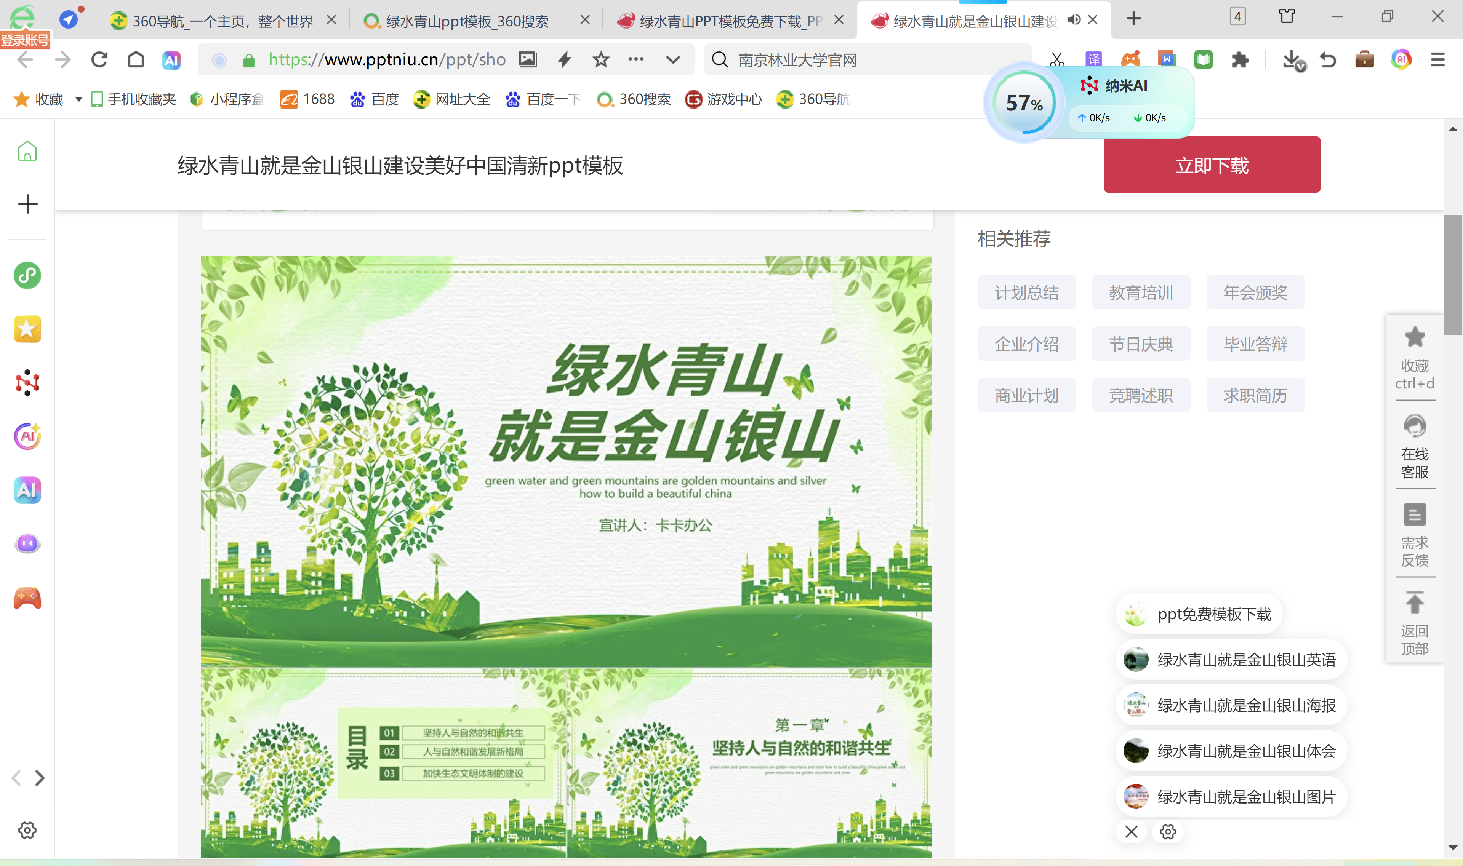
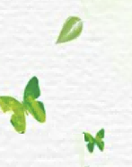
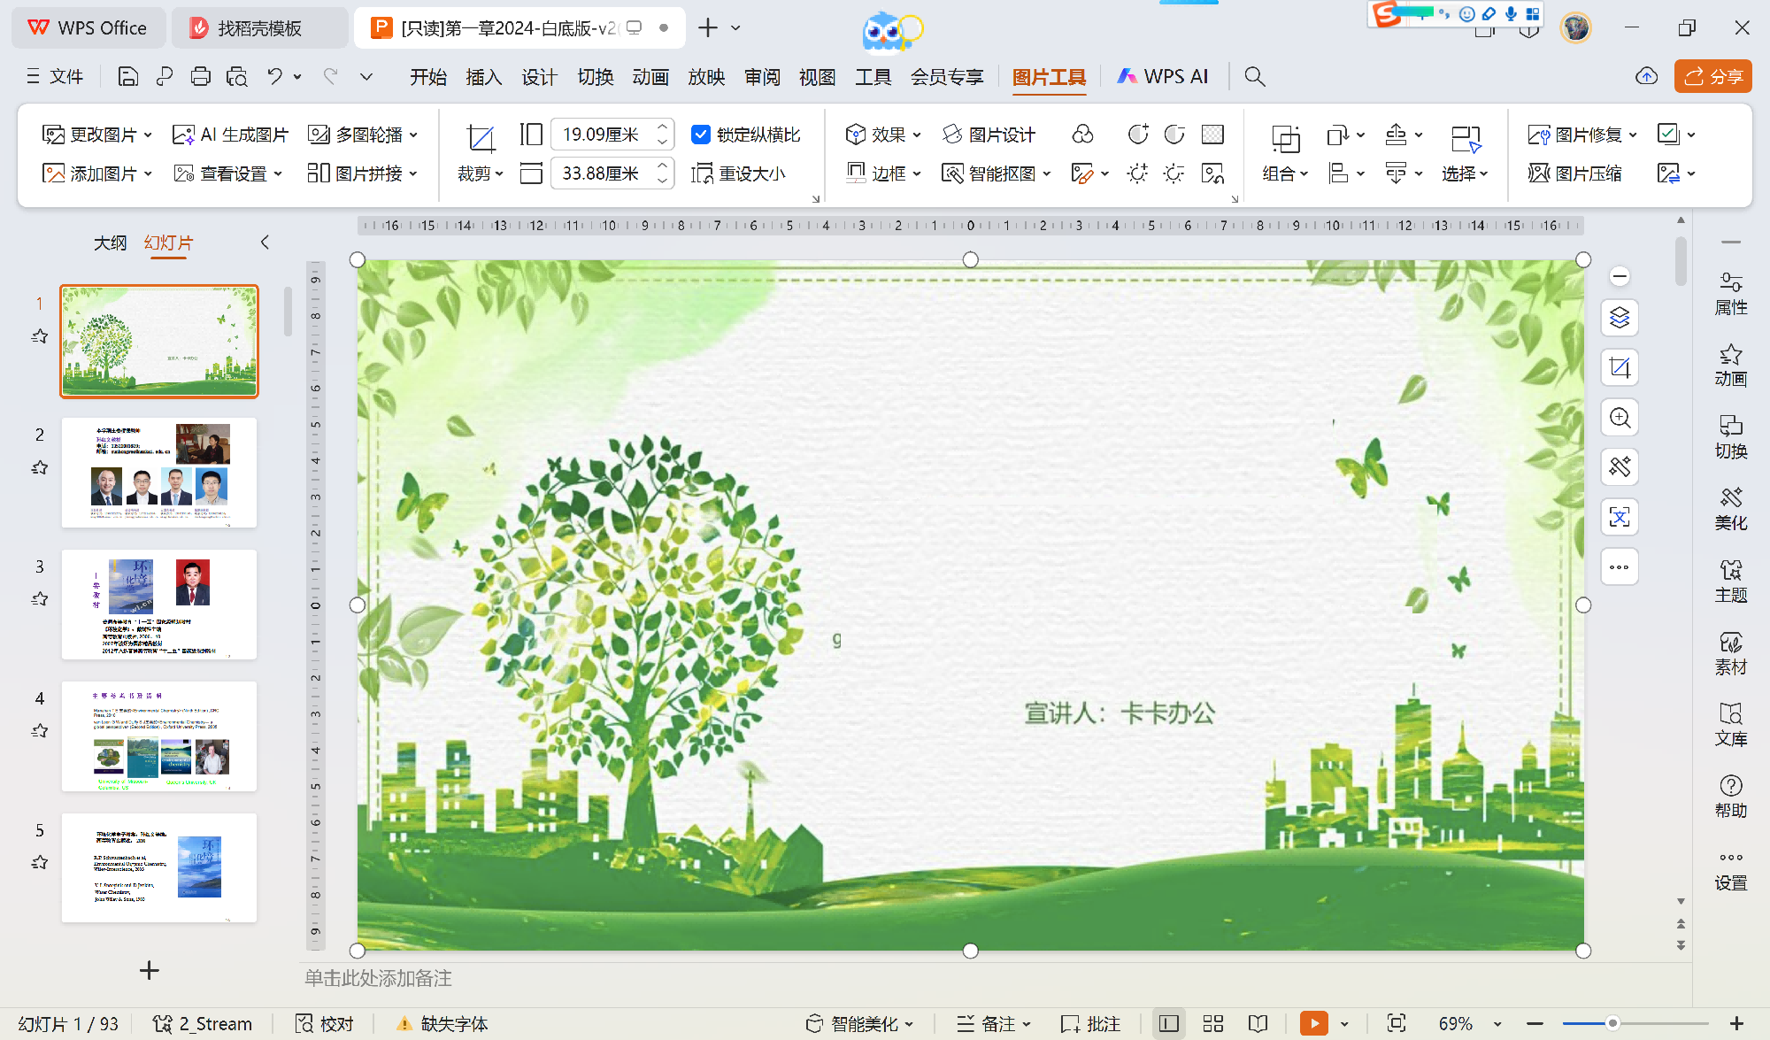
环 境 化 学
Environmental Chemistry
南开大学环境化学课程组编
2025年8月

Slide 2
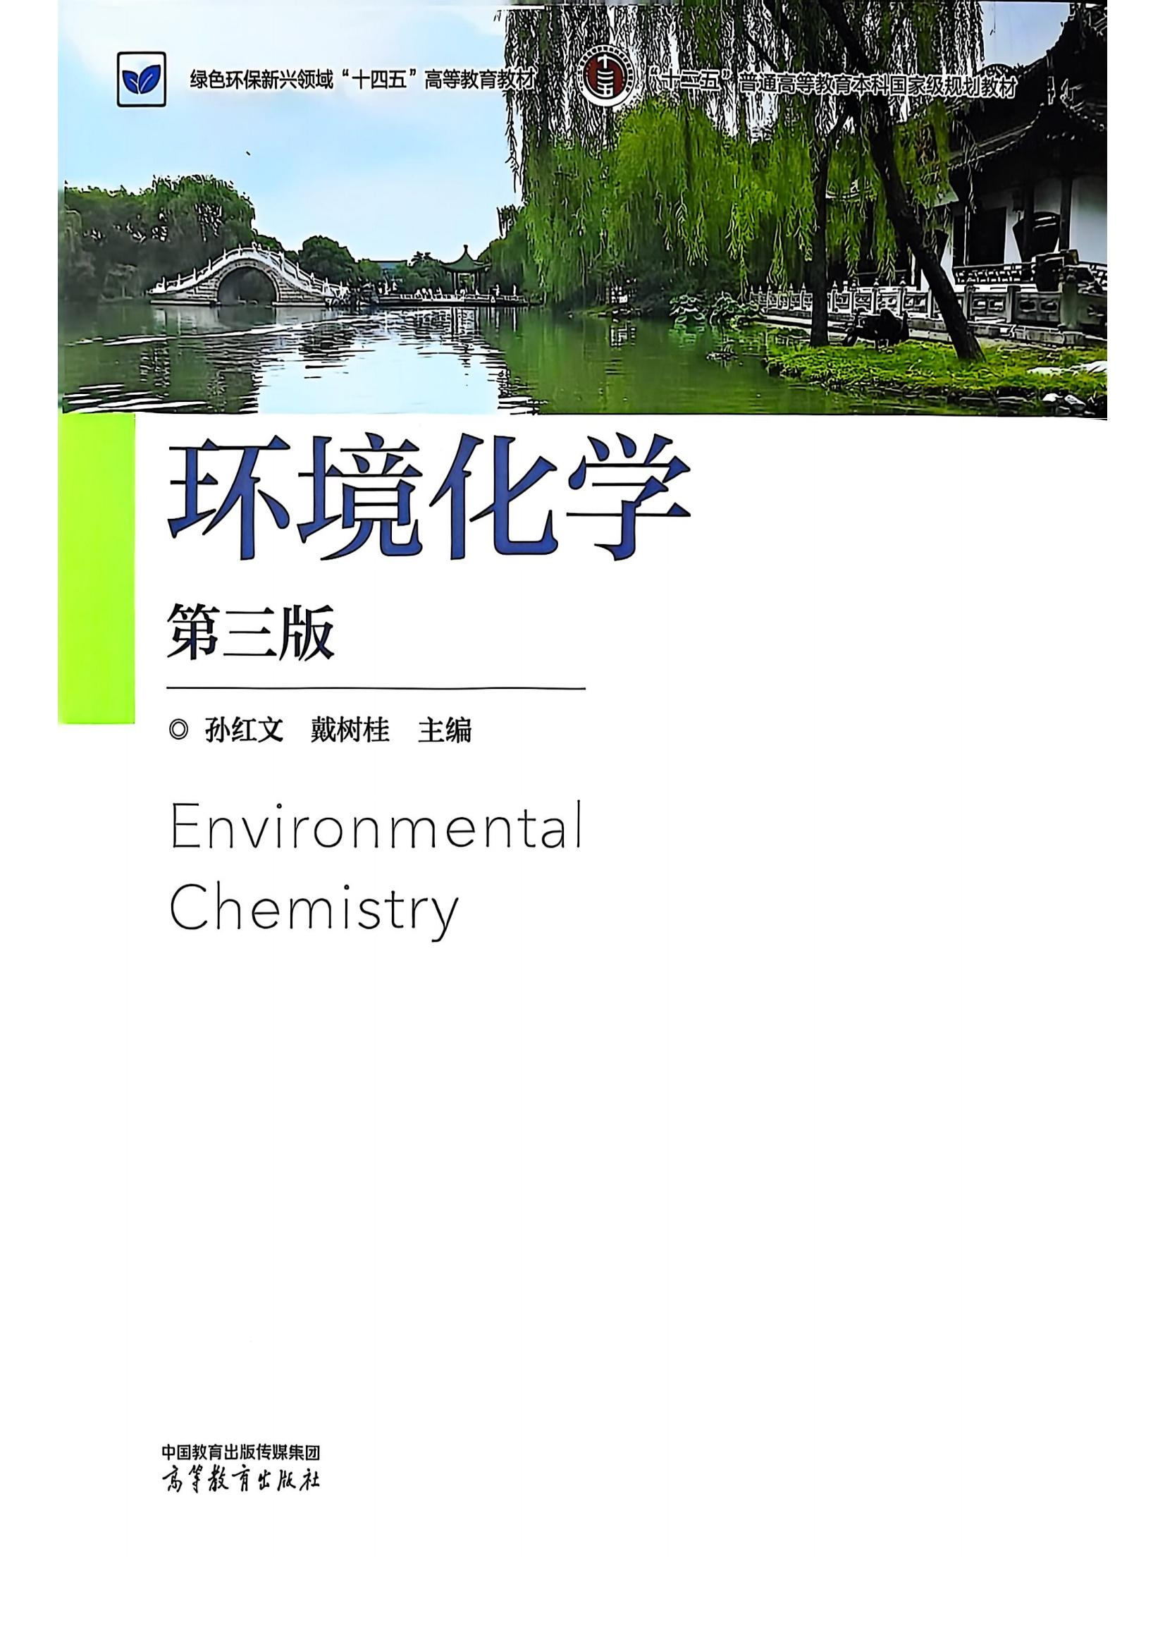
本课件是南开大学环境化学课程组根据《环境化学》第三版
(ISBN978-7-04-063813-4)编制，旨在帮助广大教师和学生更好使用本教材。

Slide 3
课程的地位
环境科学
与工程
一级学科
生态学
二级学科
环境自然科学
环境技术科学
环境经济科学
环境社会科学
环境化学
化学基础 地学基础 生物学基础
三级学科
环境生物学
。。。。。
多学科交叉融合知识和方法解决环境综合问题

Slide 4
悠久课程建设及教材建设历史，载誉全国——
1976年 专业建设伊始，就将“环境化学及其实验”设为环境类本科生培养的专业必修课，已有近50年历史。
1987年 由戴树桂教授主编的《环境化学》由高等教育出版社出版。
1993年 由戴树桂教授主译的《环境化学》由南开大学出版社出版。
1997年 由戴树桂教授主编，南开大学、南京大学、武汉大学、吉林大学联合编写的面向21世纪课程教材
《环境化学》由高等教育出版社出版；获得教育部科技进步奖二等奖。
2006年 《环境化学》入选普通高等教育“十一五”国家级规划教材， 2009年，该教材被评为精品教材。
2007年 孙红文教授被评为全国模范教师。
2008年“环境化学及其实验”课程被评为国家级精品课程。
2009年 作为主干课程获得天津市教学成果一等奖。
2010年 入选国家级优秀教学团队。
2012年《环境化学》入选普通高等教育“十二五”国家级规划教材。
2013年“环境化学”课程入选国家精品资源共享课。
2014年 孙红文教授入选教育部长江学者、天津市教学名师
2017年 环境化学慕课陆续在智慧树、爱课程网站运行。
2020年 国家级线上一流课程。
2022年 支撑获得天津市教学成果特等奖、国家教学成果二等奖。

